Slide 1
Água Subterrânea: Recurso Fundamental para a Sustentabilidade Hídrica do Distrito Federal
José Eloi Guimarães Campos
ADASA, 20 de setembro de 2017.

Slide 2
Qual a importância da água subterrânea para a sustentabilidade do abastecimento público no DF?
Período Chuvoso: Água dos reservatórios: água de chuva acumulada em períodos anteriores (escoamento superficial) + água de fluxo de base de aquíferos freáticos.
Período Seco: Água de fluxo de base de aquíferos freáticos.

Slide 3
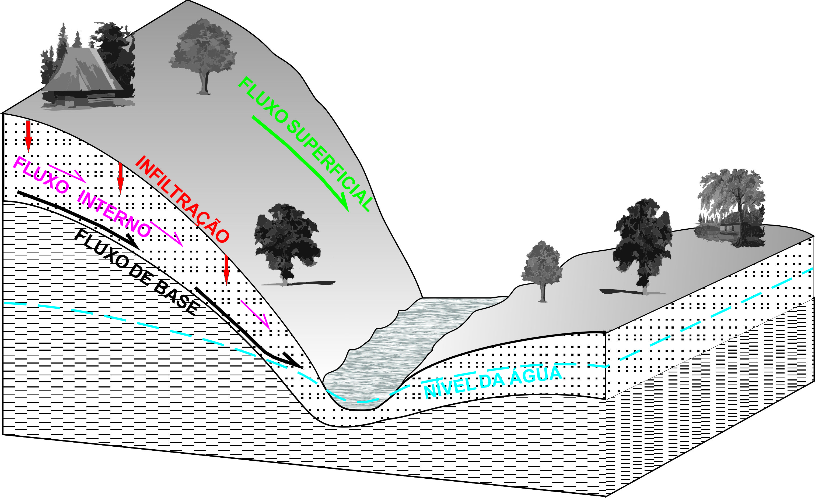

Slide 4
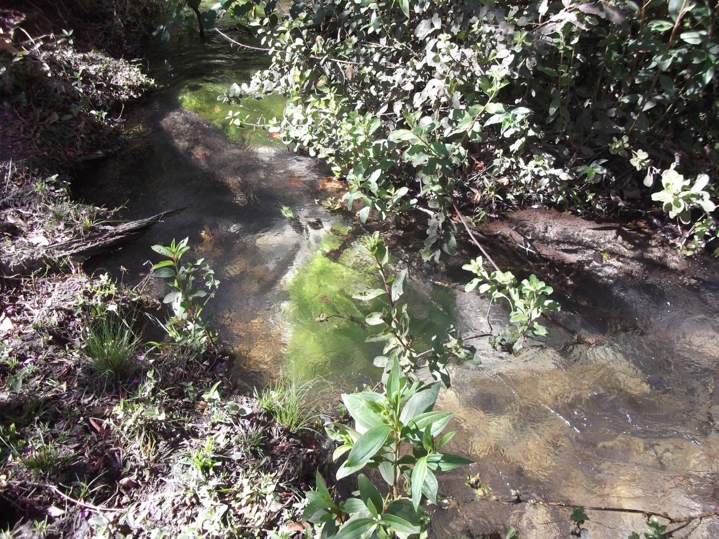
Córrego Caixeta - Cabeceira do Ribeirão Santana - Fotografia de 07 de setembro de 2017

Slide 5
Historicamente a água subterrânea sempre foi vista como solução paliativa e não permanente
Ceilândia (anos 1990);
Condomínios do S.H. Jardim Botânico (anos 2000);
São Sebastião (atualmente).

Slide 6
Aquíferos do Distrito Federal
Domínio de Águas Rasas - solos e rochas alteradas
Aquíferos Intergranulares
Domínio de Águas Profundas - rochas: arenosas, argilosas ou carbonáticas
Aquíferos Fraturados

Slide 7
Sistemas Intergranulares - Rasos
Latossolo Cambissolo

Slide 8
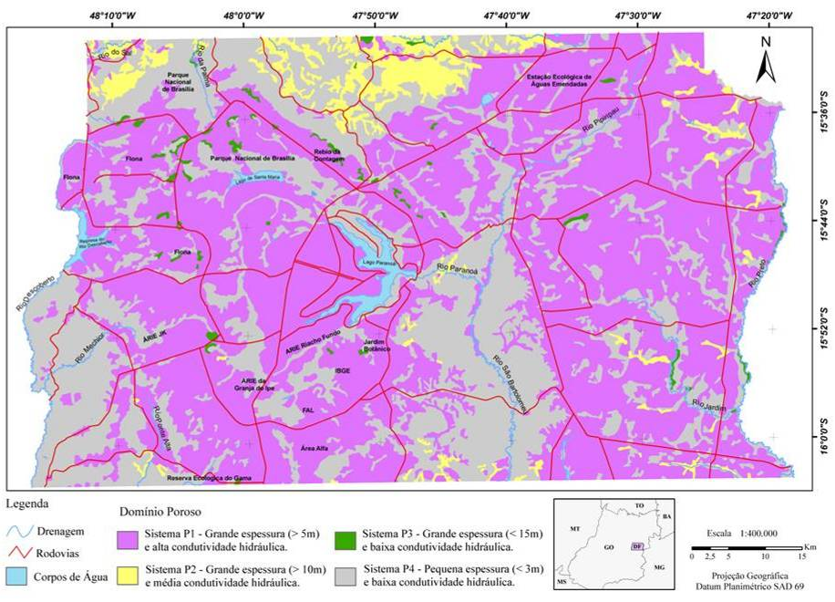
Aquíferos Intergranulares

Slide 9
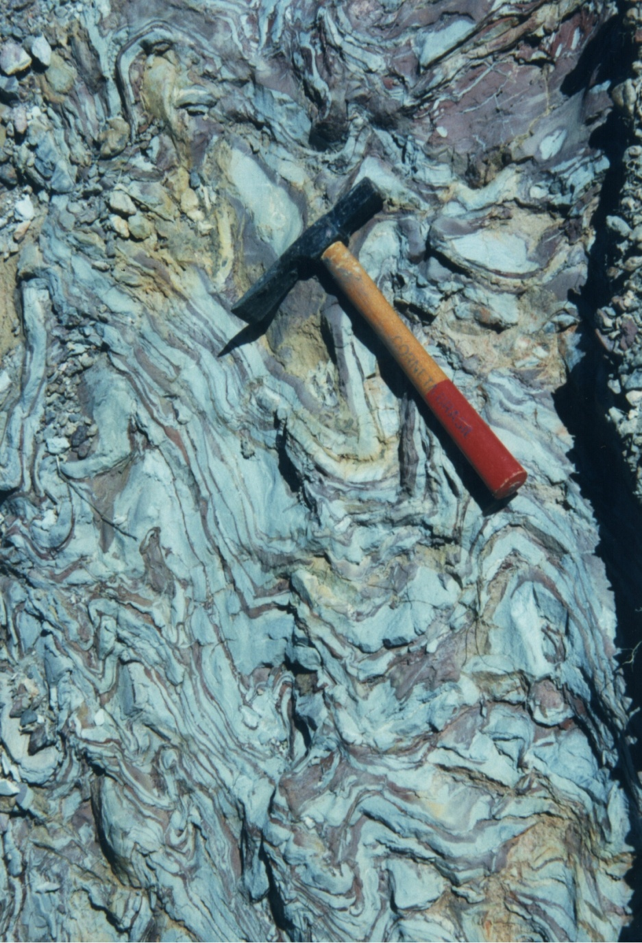
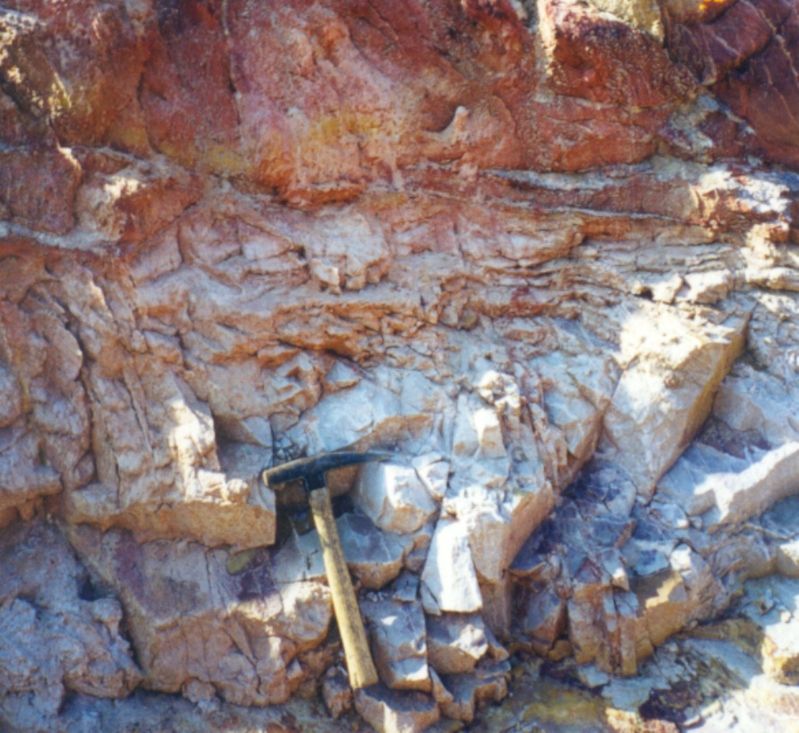
Sistemas Fraturados - Profundos

Slide 10
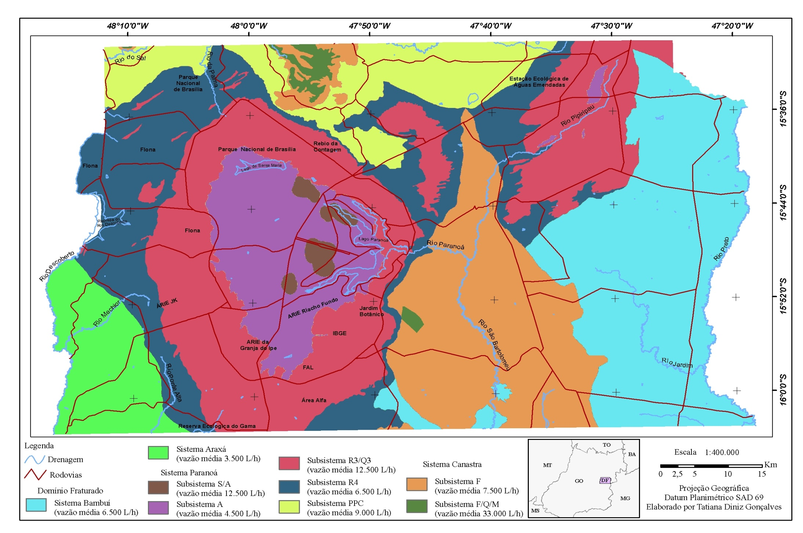
Aquíferos Fraturados

Slide 11
Padrão de Circulação das Águas
Chapada Elevada
Relevo Dissecado
Nascente de
depressão
Recarga eficiente
Nascente
de contato
S.P.M.P.
Recarga Restrita
8 a 20m
Nascente de
fratura
S.P.M.F.
50 a 70m
Rocha sã
até 200m
Notes:
Enéas Oliveira Lousada:
Nessa figura as setas devem se movimentar conforme a direção que estão indicando. Nos pontos que representam as fontes de depressão, contato e fratura pode-se criar uma pequena animação como se fosse água jorrando na superfície.

Slide 12
Padrão de Circulação das Águas
Drenagem
superficial
S.P.M.P.
10m
30m
S.P.M.F.
50m
Rocha sã
150m
Notes:
Enéas Oliveira Lousada:
Nessa figura as setas devem se movimentar conforme a direção que estão indicando.

Slide 13
Clima no Distrito Federal
Precipitação (1960 - 1990)

Slide 14
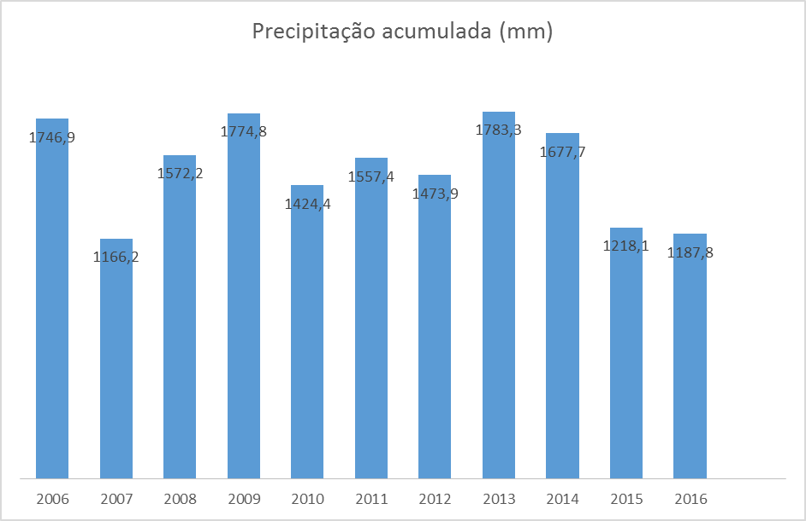
Acumulado de chuvas entre 2006 e 2016 (Estação Brasília)

Slide 15
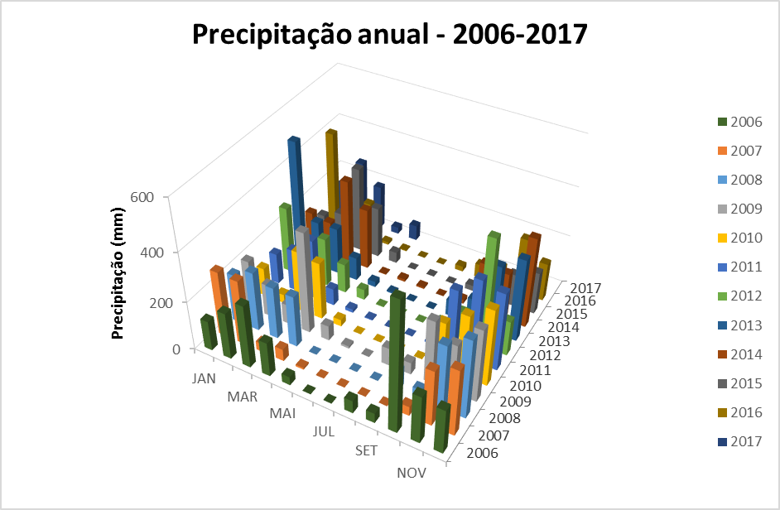

Slide 16
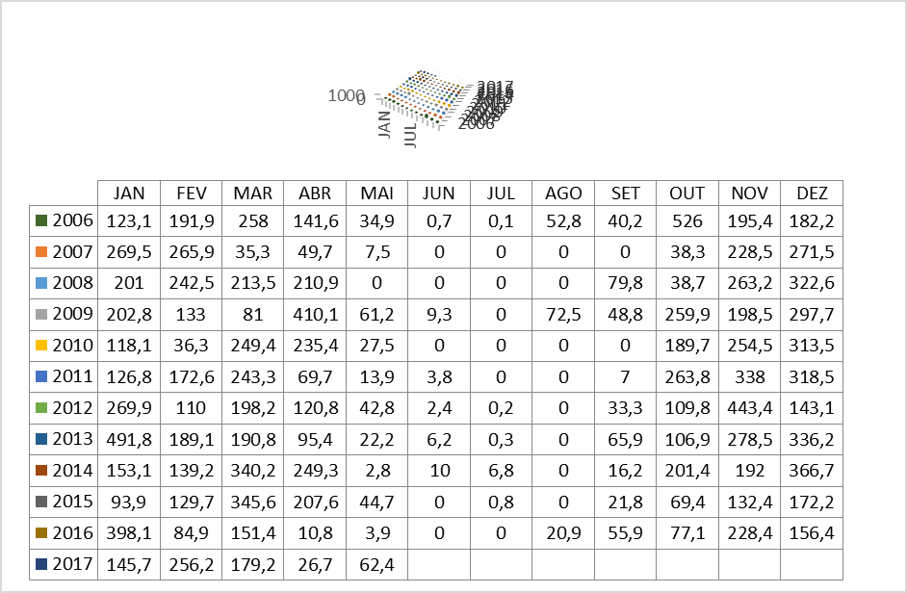
Mês | Jan | Fev | Mar | Abr | Mai | Jun | Jul | Ago | Set | Out | Nov | Dez
Total | 241,4 | 214,7 | 188,9 | 123,8 | 39,3 | 8,8 | 11,8 | 12,8 | 51,9 | 172,1 | 238,0 | 248,6

Slide 17
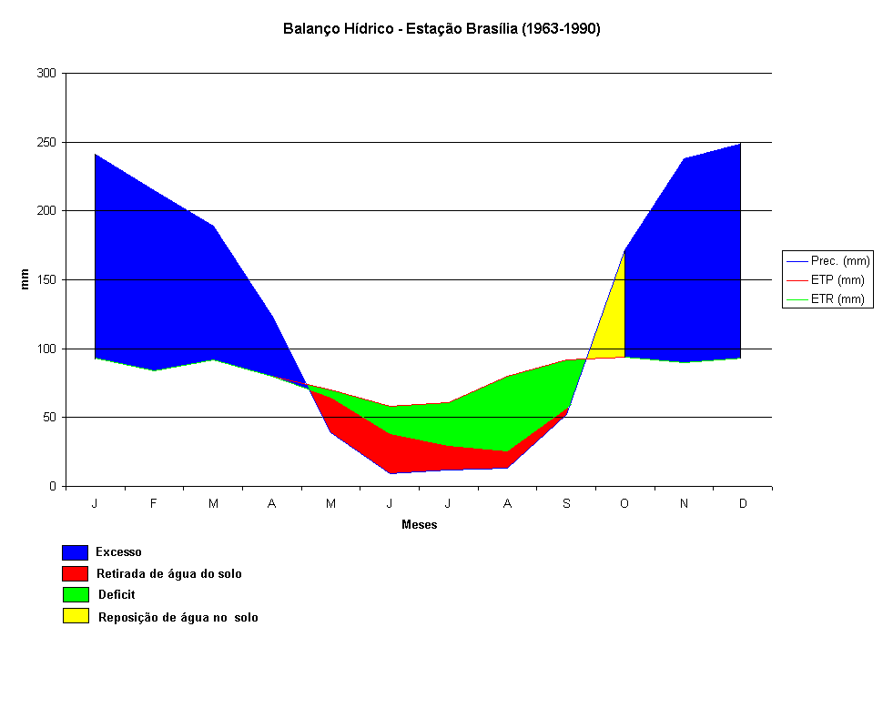

Slide 18
Período Chuvoso
Variação sazonal dos Níveis Freáticos
Período Chuvoso

Slide 19
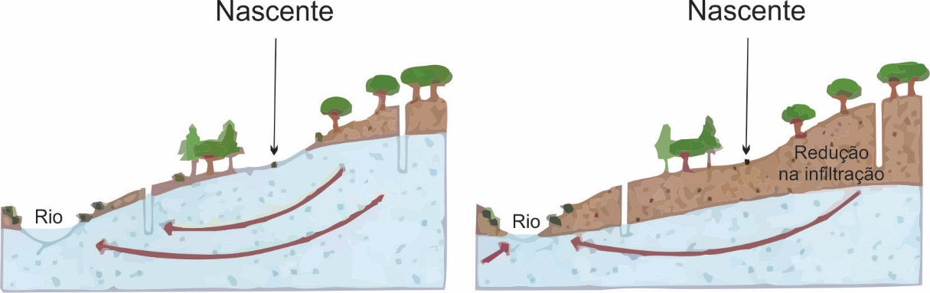
Mudanças de Padrões Climáticos e Uso da Bacias Afetam a Sustentabilidade do Abastecimento de Água

Slide 20
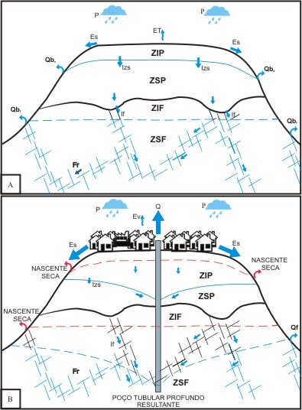
Cenários Pré- e Pós-Urbanização

Slide 21
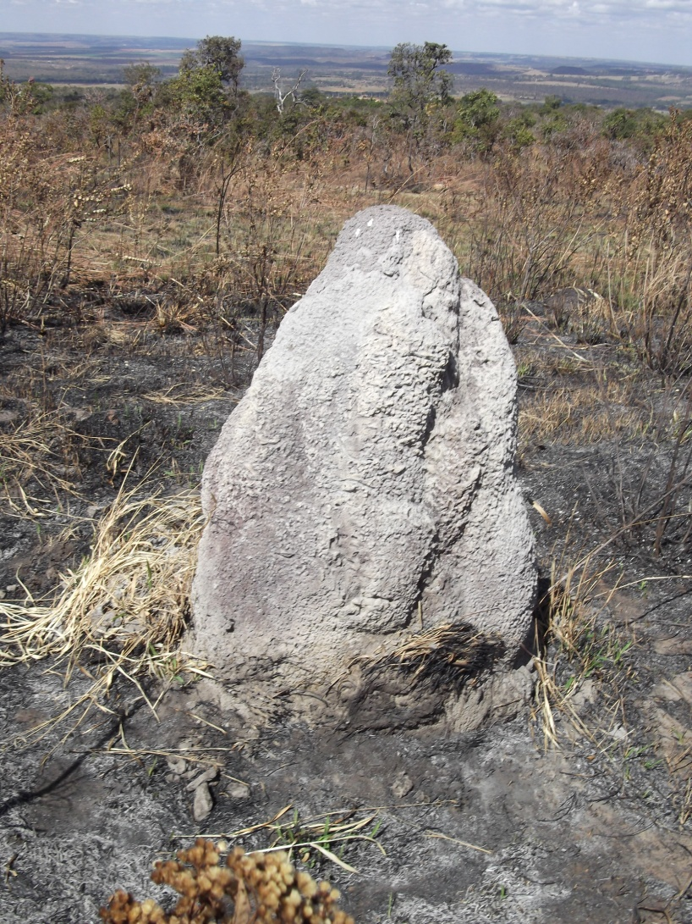
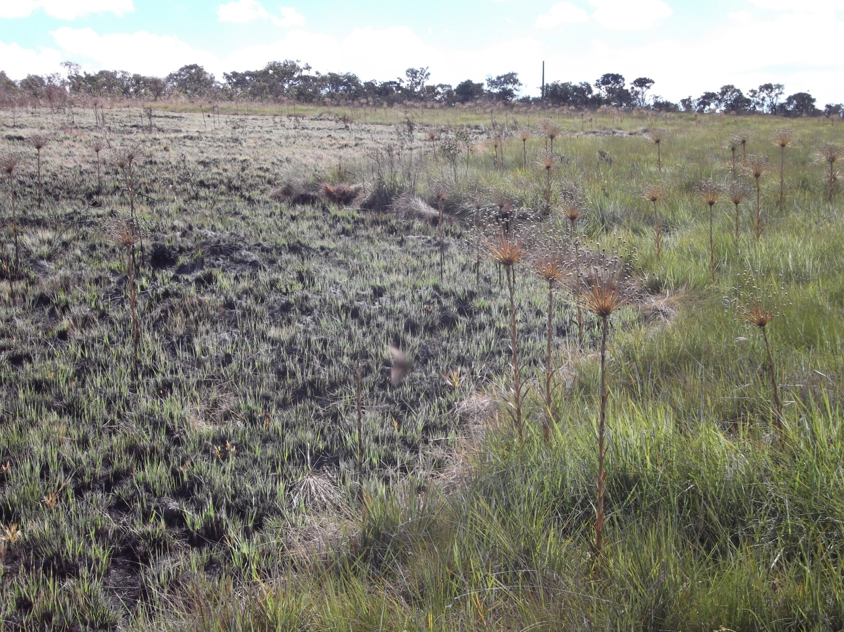
Rebaixamento de Nível Freático em Gleissolos

Slide 22
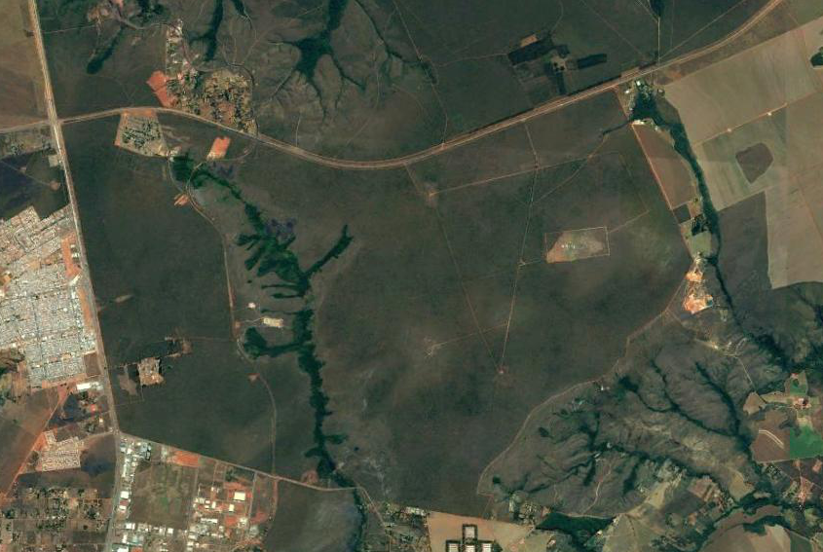
Rebaixamento de Nível Freático em Gleissolos

Slide 23
Ações para Minimizar os Impactos da Mudança do Padrão Climático e do Uso das Bacias - impermeabilização, compactação, contaminação.....
Manutenção de áreas verdes,
Minimização da impermeabilização,
Tratamento de efluentes,
Recarga artificial dos aquíferos.

Slide 24
Recarga com uso de águas de chuva

Slide 25
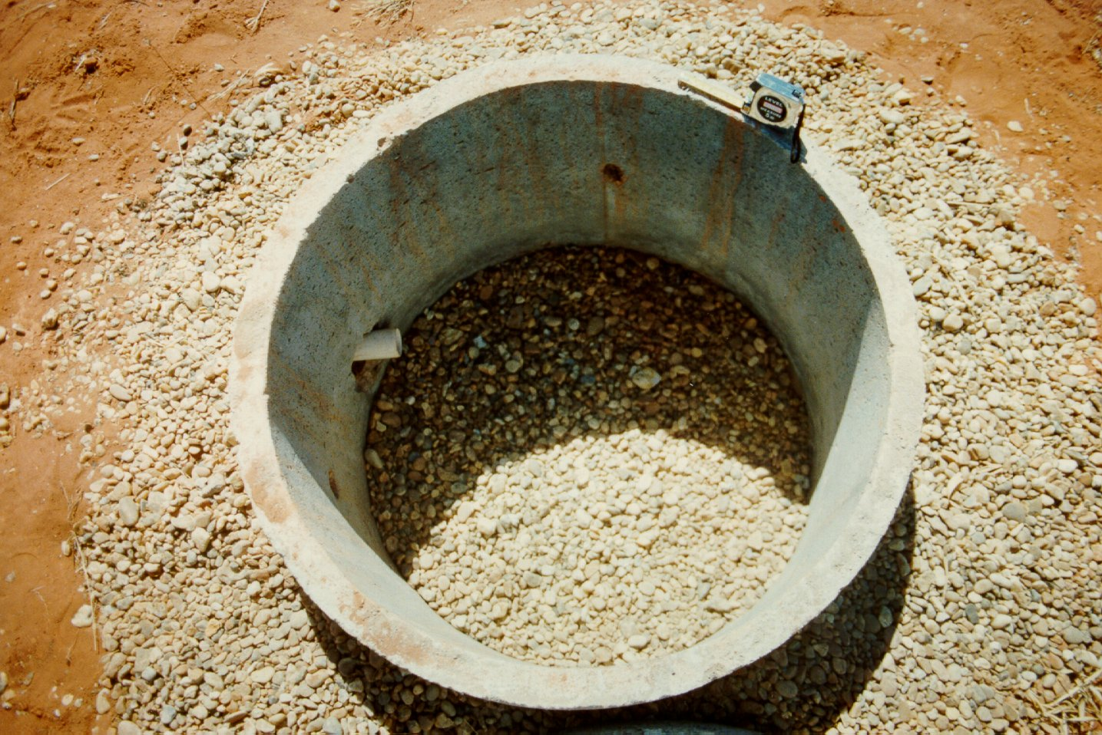
Caixa Preenchida

Slide 26
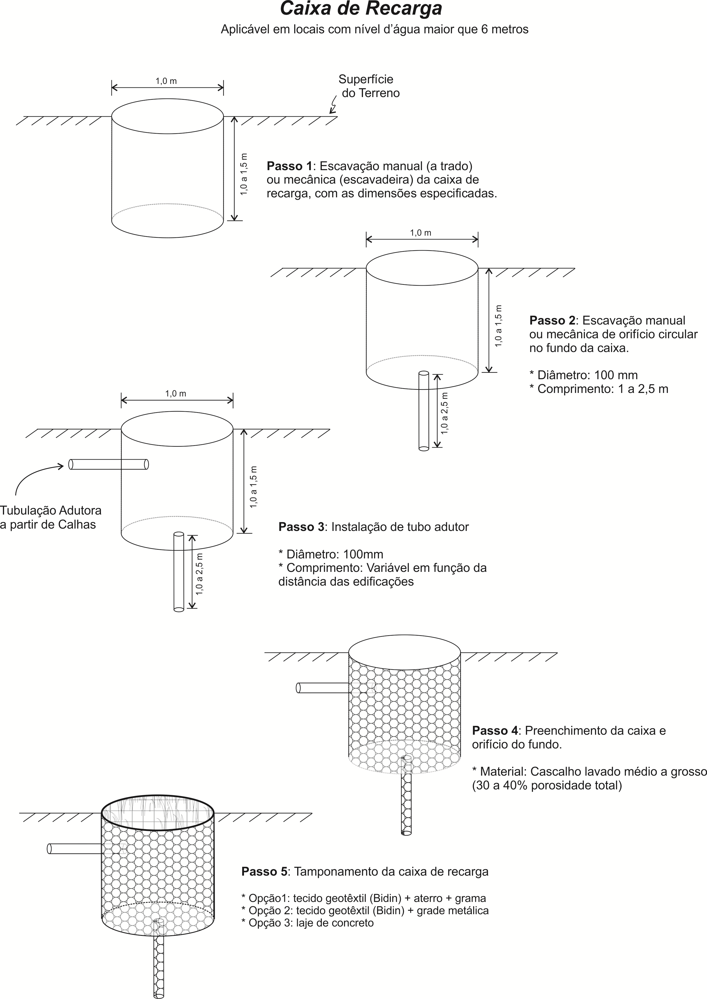
SISTEMAS PARA RECARGA ARTIFICIAL DE AQUÍFEROS
CAIXA DE RECARGA

Slide 27

CAIXA DE RECARGA

Slide 28
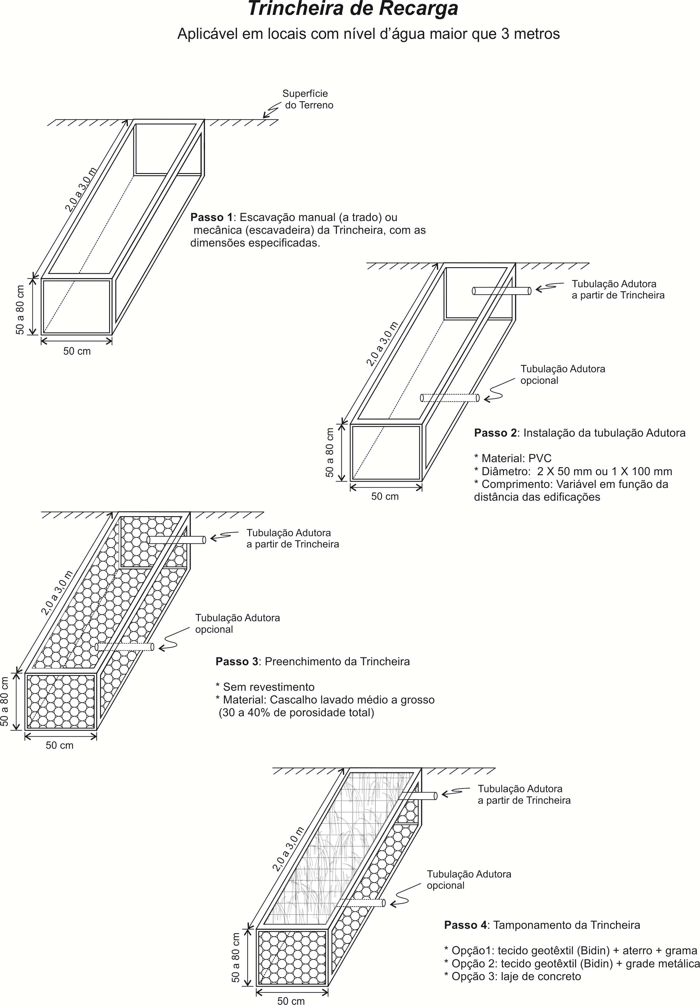
TRINCHEIRA DE RECARGA

Slide 29

TRINCHEIRA DE RECARGA

Slide 30
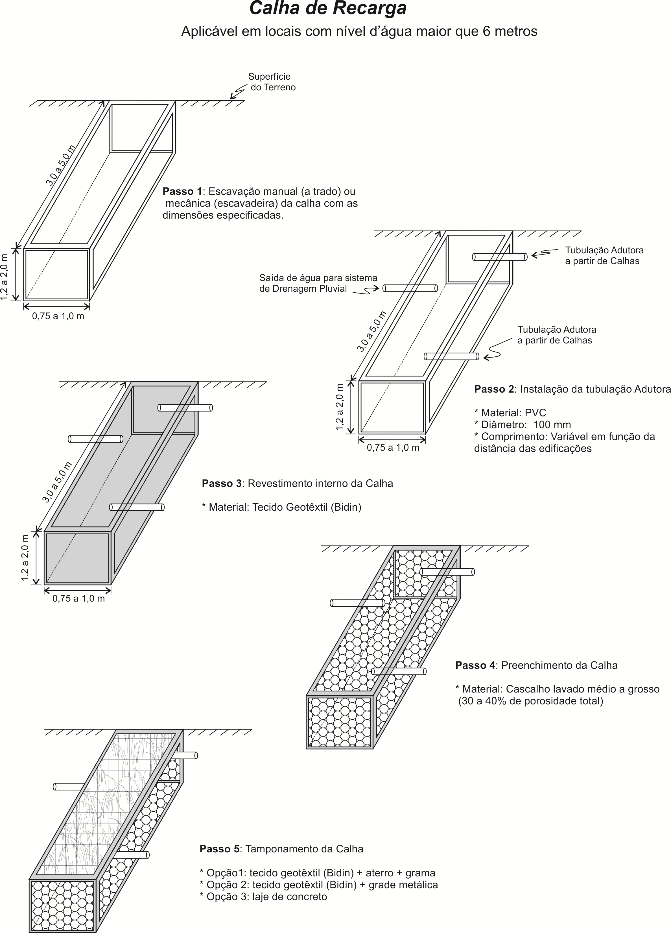
CALHA DE RECARGA

Slide 31

CALHA DE RECARGA

Slide 32
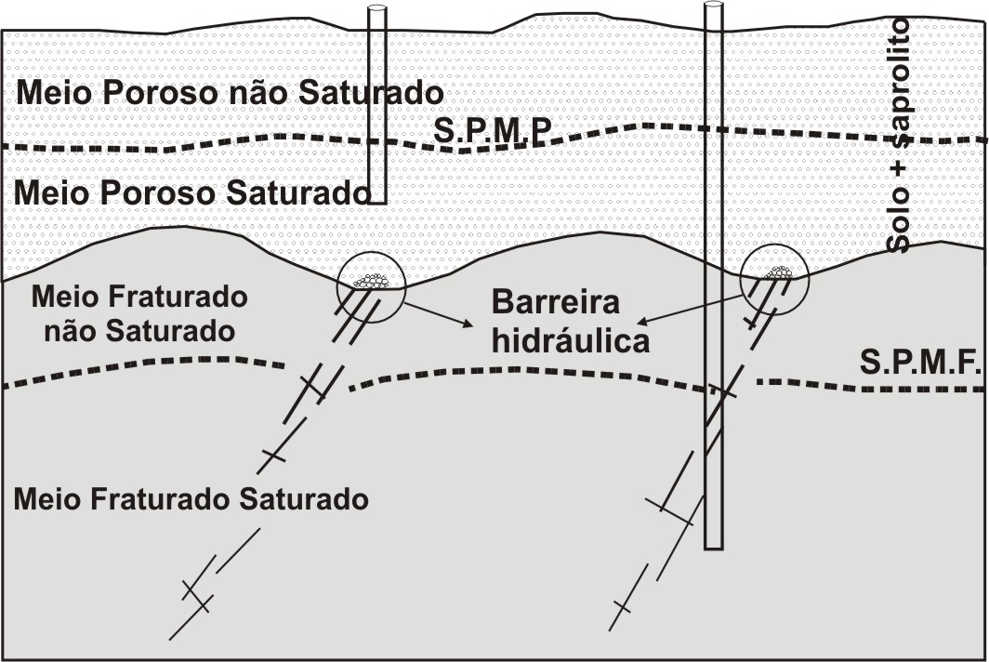
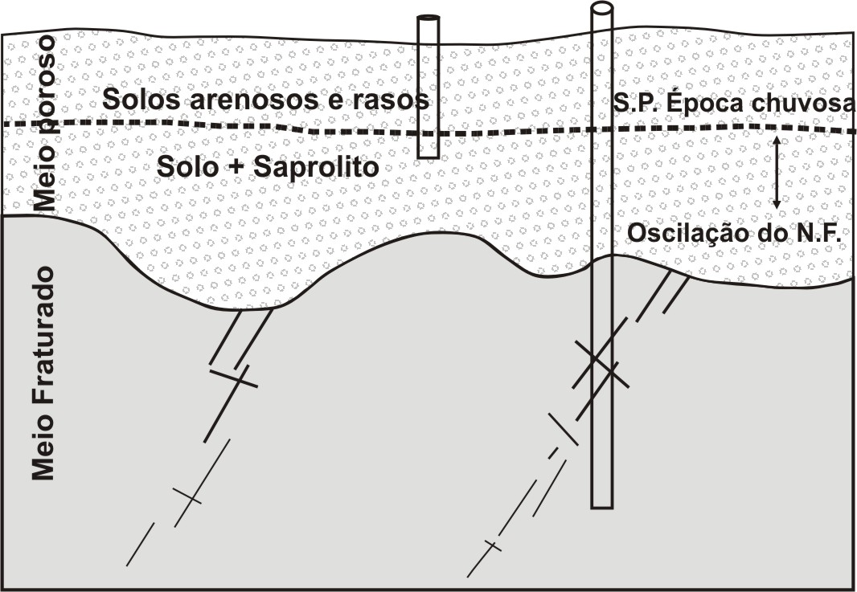
Aproveitamento das Águas Subterrâneas:
Pode ser sustentável?
Modelo das Duas Superfícies Potenciométricas - Chapadas Elevadas
Modelo de Única Superfície Potenciométrica sem confinamento - Relevo Plano

